Slide 1
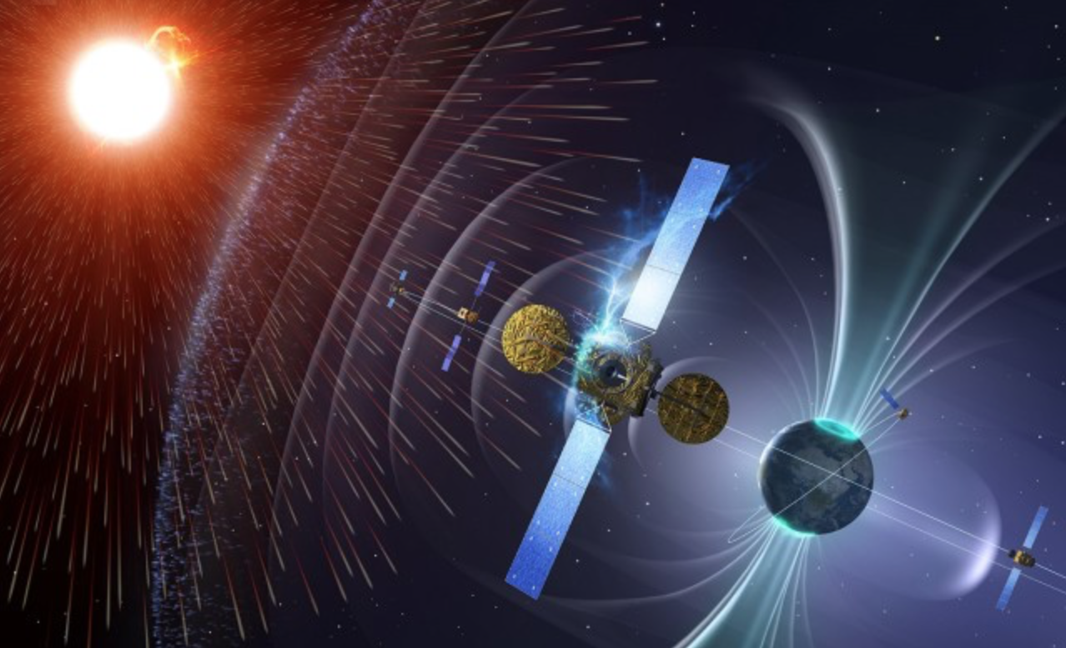


LIMITAZIONI PSICOFISIOLOGICHE E
PROBLEMATICHE DI HF
NELLE MISSIONI DEEP SPACE
Dr. Fabio Flenda MD, MSc
Aerospace Medicine and HF Sp.

Slide 2
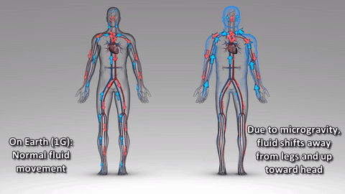

Slide 3
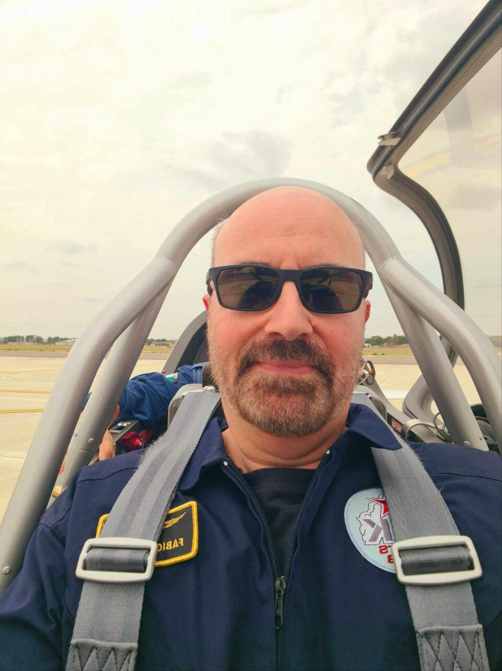
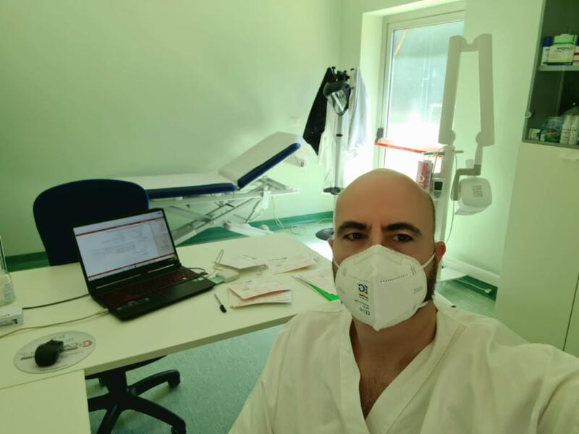

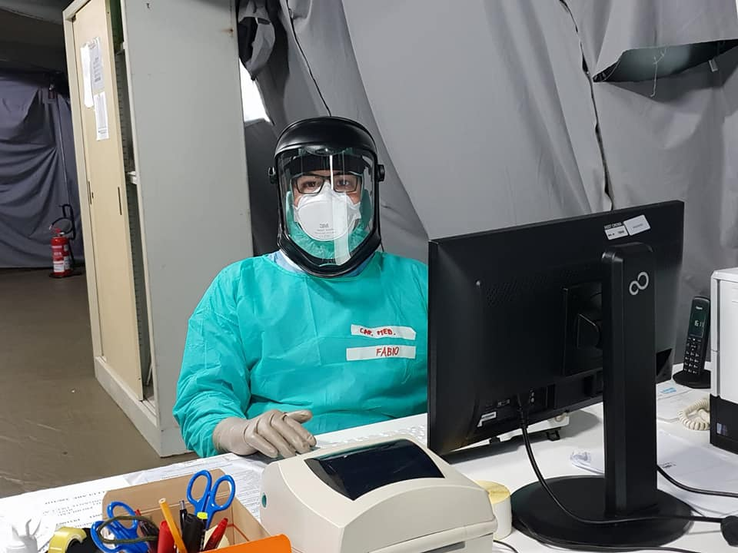
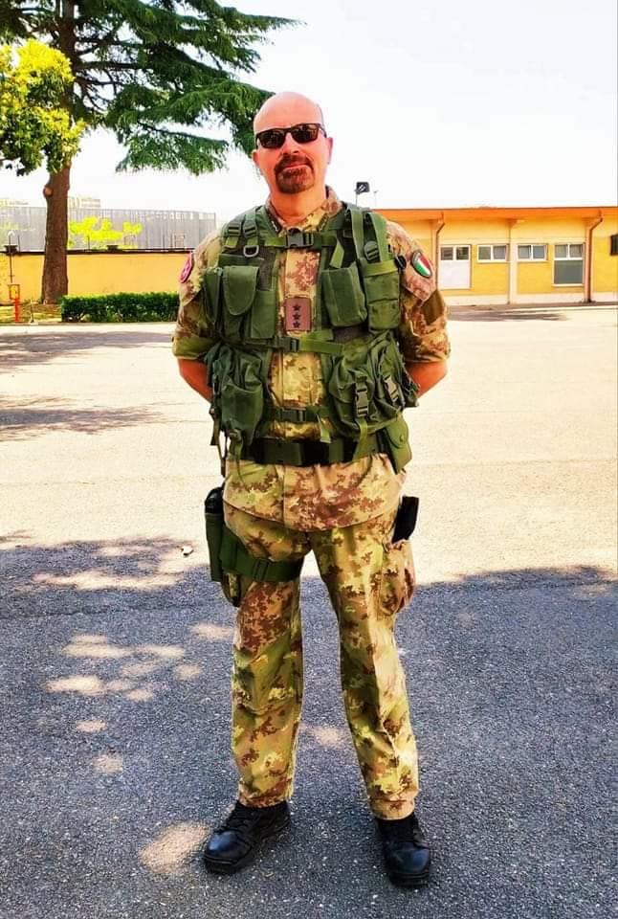
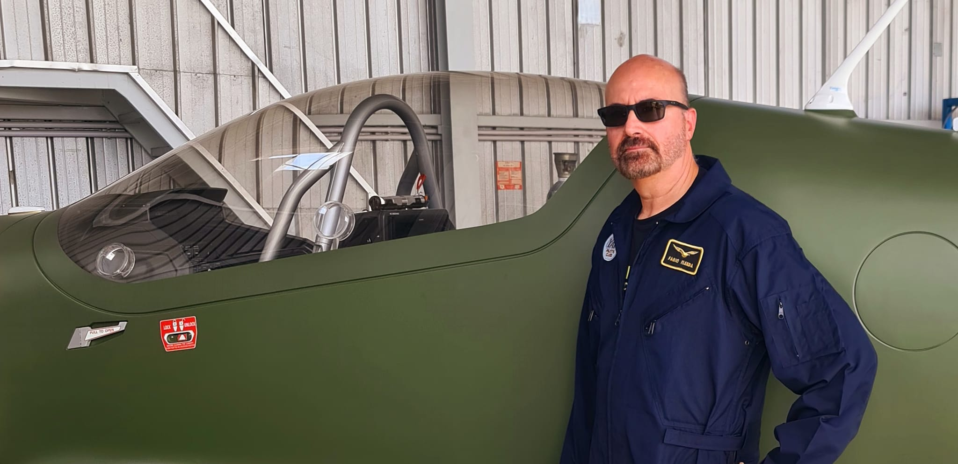
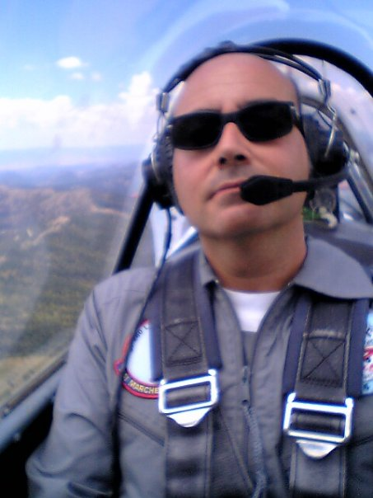
Grazie dell’attenzione!

